Slide 1
ÇOCUK İSTİSMARI VE ERKEN EVLİLİK
SEYHAN REHBERLİK ve ARAŞTIRMA MERKEZİ

Slide 2
ERKEN EVLİLİK

Slide 3
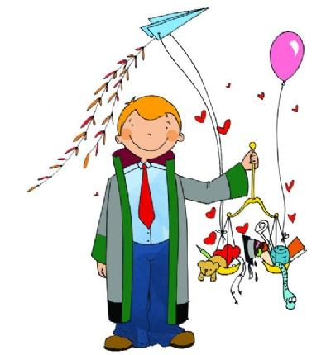
ÇOCUKLUK KAVRAMI
Çocuk Hakları Sözleşmesi
Madde 1: Bu sözleşme uyarınca çocuğa uygulanabilecek olan kanuna göre daha erken yaşta reşit olma durumu hariç, 18 yaşına kadar her birey çocuk sayılır.
T.C.K’ ya göre;
5395 sayılı çocuk koruma kanunun 1.nci maddesi gereğince çocuk, daha erken yaşta ergin olsa bile, 18 yaşını doldurmamış kişidir.

Slide 4
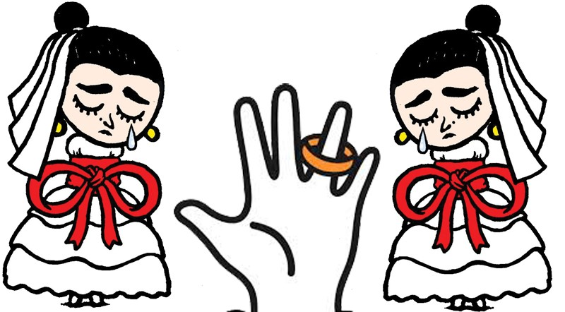
ERKEN EVLİLİK
Gelişme döneminde olan bir çocuk evlilik ile ağır bir yük altına girmektedir. İyi bir gelin ve anne olması rolü ağır gelebilmektedir. Evlilikler psikolojik sorunların yanı sıra depresyon ve intiharları beraberinde getirebilmektedir.
Özellikle kadınların fizyolojik özelliklerinden dolayı cinsel yolla bulaşan enfeksiyonlara yakalanma olasılığı artmakta ve sağlığı bozulmaktadır. Gebelik ve doğum her yaş grubunda riskli iken, çocukluk döneminde bu risk kabul edilemez düzeydedir. Hem kadının hem de doğacak bebeğinin ölüm riski artmaktadır. Fizyolojik gelişimi tam olmayan kadın doğumun da zorlukla gerçekleşmesine ve daha fazla sağlık sorunu yaşanmasına neden olmaktadır

Slide 5
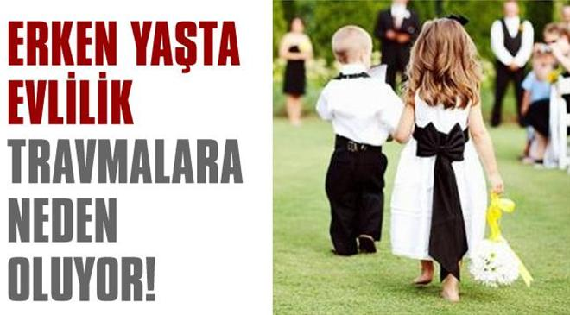
ERKEN EVLİLİK
Daha önceden, çocuk sayılacak yaşta yapılan evliliklerin bulaşıcı hastalık, ölü veya özürlü doğumlar gibi pek çok soruna yol açtığı belirlenmişti. Yeni raporda, toplumların sosyal bir yarası kabul edilen çocuk yaşta evliliklerin akıl sağlığına etkileri incelendi. 2001-2002 arasında toplam 24 bin 575 kadın üzerinde araştırma yapıldı. Katılımcılardan 18 bin 645’inin 18 yaşından önce evlilik yaptıkları tespit edildi.
Yapılan karşılaştırmalarda, çocuk yaşta evlenen kadınlarda akıl sağlığıyla ilgili sorun yaşama riski yüzde 53 olarak çıktı. Rapora göre, 18 yaşından önce evlenen kadınlarda en sık rastlanan akıl sağlığı sorunlarının başında, şiddetli depresyon, anti-sosyal kişilik bozuklukları ve ileri derecede nikotin bağımlılığı geliyor.

Slide 6
ERKEN YAŞTA EVLİLİKLERİN SEBEPLERİ
Sosyo-Ekonomik Gerekçeler:
Ailenin içinde bulunduğu geçim sıkıntısı ve nüfuz fazlalığı ekonomik durumu iyi olan ailelere kız vermede rekabet yaşanmasına yol açmakta ve kimi zaman kızlar da daha rahat bir hayat ve zengin eş hayaliyle bu evliliklere gönüllü görünmektedirler.
Baba evinde çektiği maddi sıkıntılardan ve çocuk yaşta katlanmak zorunda bırakıldığı iş yükünden kurtulacağını hayal eden kızlar evliliği bir çıkış yolu olarak görmektedirler.

Slide 7
2) Gelenekler, Görenekler ve Dini İnançların Yanlış Algısı:
Gelenekler, görenekler ve dini inançların yanlış algılanması erken yaşta evlenmeyi hızlandırabilmektedir. Geleneksel aile, kız çocuğunu, aileye belirli bir zaman için emanet edilmiş bir varlık olarak görmekte ve kızın asıl yuvasının evlendiği eşinin yuvası olduğunu düşünmektedir. Toplumsal cinsiyet eşitsizliğinin yaratmış olduğu ayrımcılık sonucunda özellikle kız çocuklarının gözü açılmadan evlendirilmesinin gerektiği düşünülmektedir.
Kız çocuklarının bir an önce bir erkeğin himayesine sokulmasıyla, gelebilecek cinsel taciz ve şiddetten korunabileceği sanılmaktadır.

Slide 8
3) Eğitimsizlik:
Eğitim seviyesi düşük ailelerin çocuklarının da çoğu durumda eğitim seviyelerinin düşük oldukları ve düşük sosyo-kültürel yapıdaki ailelerin çocuklarında erken yaşta evliliklerin daha sık yaşandığı gözlenmektedir.
Genel eğilim erkek çocuklarının belirli bir düzeyde eğitim görüp, askerlik yaptıktan ve bir iş sahibi olduktan sonra evlenmeleri yönündedir. Bu durum erkeklerin nispeten ileriki yaşlarda evlenmelerine sebep olmaktadır.
Bunun yanında kız çocukları eğitimlerini erken yaşta bırakmaya zorlanmaktadır. Kızların eğitimlerini tamamlamaları gerekli görülmemektedir; zira ailenin kısıtlı ekonomik kaynakları erkek çocukların eğitimi için harcanmaktadır. Ayrıca ergenlik dönemine girmeleriyle birlikte fiziksel anlamda dikkat çekmeye başlayan kız çocuklarının eğitimleri aileleri tarafından nişanlama veya evlendirme gerekçesiyle yarıda kesilmektedir .

Slide 9
4) Aile İçi Şiddet:
Aile içi şiddet, geçimsizlik, baskı, çocuk sevgisinin yokluğu, küçük yaşlarda anne veya babadan birinin kaybedilmesi ve üvey anne veya babaya sahip olunması çocuklarda evlenme sonucunda bu durumdan kurtulacağı inancını geliştirmekte ve erken yaşta evliliklere yol açmaktadır.

Slide 10
5) Diğer Sebepler
Bunların dışında tacize veya tecavüze uğrayan kız çocuklarının tecavüzcüsüyle ya da başka birisiyle hemen evlendirilmesi, kaçma veya kaçırılma gibi durumlar da erken yaşta evliliklere sebep olmaktadır.

Slide 11
Küçük yaşta evlilik pek çok soruna yol açıyor:
Ekonomik Nedenlerle Küçük Yaşta Evlenmişse; *Adeta bir mal gibi satılıyor *Aile içinde hiçbir zaman söz hakkı olmuyor *Yalnızca verilen görevleri yapıyor *Cinselliğini hiçbir zaman yaşayamıyor *Çoğu kez evliliğinin ilk senesinde ilk, sonraki yıllarda diğer çocuklar oluyor, erken yıpranıyor, yaşlanıyor, hastalanıyor
Psikolojik Sebeplerle Küçük Yaşta Evlenmişse; *Kendini bir kul gibi hissediyor *Kaderine küsüyor *Ruhsal ve Bedensel gelişmeleri olumsuz etkileniyor

Slide 12
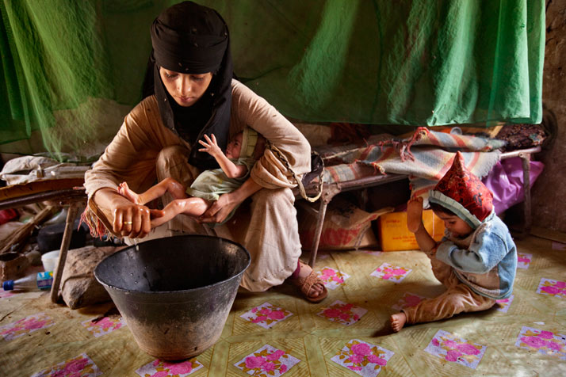
Sosyolojik Sebeplerle Küçük Yaşta Evlenmişse;
Eğitim ve öğretimi yarıda kalıyor. Çoğu kez zorunlu eğitimi bile alamıyor
Sağlığı bozuluyor
Çoğu kez “adet” görmeden, hamile kalıyor. Kendisi çocuk olduğu halde çocuk büyütme yükümlülüğünü üstleniyor. Psikolojisi bozuluyor.
Erken Evlilik aile içinde şiddete muhatap olma riskini artırıyor.
Cinsel yolla bulaşan hastalıklara yakalanma olasılığı artıyor.
Erken yaşta hamile kalınca, çocuğun ölüm riski 3 kat artıyor.

Slide 13
ERGEN ANNELER VE BEBEKLERİNDE KARŞILAŞILAN TIBBİ VE PSİKOSOSYAL SORUNLAR (21- 23)
Tıbbi | Psikososyal
Anneler Vücut ağırlığı artışının yetersiz olması Şişmanlık, vücut ağırlığında aşırı artış Anemi Cinsel yolla bulaşan enfeksiyonlar Ağır hemorajiler Doğum sonrası sorunlar Sık gebelik Genel iyilik hâlinin bozulması Anne ölümleri | Öğretim kurumlarına devam etmeme Sosyal aktivitelerde sınırlılık İş fırsatlarının kaybı Yoksulluk Boşanma ve ayrılma Sosyal yalnızlık Stres/depresyon Madde kullanımı Sık gebelik
Bebekler Düşük doğum ağırlığı Erken doğum Ani bebek ölümü sendromu Akut enfeksiyonlar Kazalar Bebek ölümleri | Gelişme geriliği İstismar Davranış bozuklukları ve madde kullanımı Okul başarısızlığı ve okulu bırakma İşsizlik ve yoksulluk İstenmeyen gebelik

Slide 14
"Evlilik ve annelik okulda 'havalı' bir şey gibi görünür"
«Çocuklar parmaklarında yüzükle, dillerinde bir evlilik hikayesiyle okula gittiklerinde pek çok çocuk da evliliğe teşvik olacaktır. O yaşlarda özenme olacağı için evlilik onlara 'havalı' bir şey gibi gözükecektir.
"Bebek sahibi olmak da kız çocukları arasında aynı etkiyi yaratacak. Hamilelik insanların seni daha çok sevdiği, önemsediği, üzerine titrediği bir dönem. Evde belki çok değer verilmeyen bir kız çocuğu bunu da yaşamak isteyecek.

Slide 16
EVCİLİK OYUNU GİBİ!!!
Örnek Olay: 16 yaşında evlilik yapıp, 17 yaşında anne olduğunu anlatan 2 çocuk annesi 45 yaşındaki Gülhan Bayındır isimli anne çocuk yaşta ve 3 ay içinde tanımadığı bir ailenin içine girdiğini söyledi. Bayındır, "Öyle kendimi de tanıma şansım olmadan evlenip, bir yıl sonra anne oldum. Evcilik oyunu gibi sanki. Ne yapıyorum, nereye gidiyorum? Ben evleniyorum, ama evlenmenin ne olduğunu bilmiyorum. Görevimi bilmiyorum açıkçası. Nelerle karşılaşacağımı hiç bilmiyorum" diye konuştu.

Slide 17
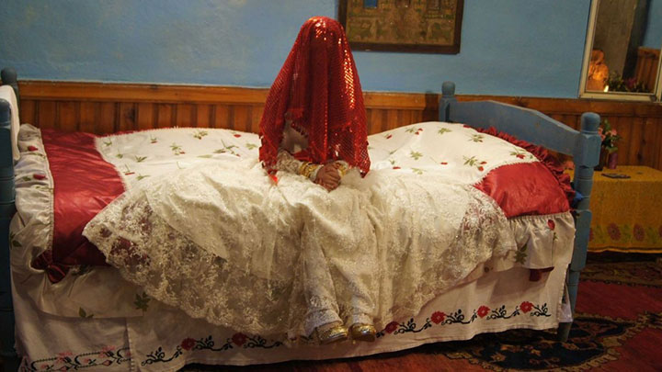
Gebelik için en uygun yaş 20 – 32 yaş aralığıdır. 18 yaşından önce gebe kalan kadınlar için ise erken yaşta hamilelik söz konusu olmaktadır. Erken yaşta gebelik hem anne hem de bebek açısından son derece risklidir.
Bu fiziksel zorlukların yanı sıra doğum sonrası annenin yaşının küçük olması nedeni ile bebeğin bakımını üstlenmede yaşayacağı sıkıntılar psikolojik sorunların da ortaya çıkmasına neden olabilir. Annenin bebeği reddetmesi, doğum sonrası depresyon geçirme oranının yükselmesi ve depresyonun çok ağır bir şekilde ortaya çıkması gibi olumsuzluklar erken anne olmak isteyen kadınları bekleyenlerden sadece bazılarıdır.

Slide 18
Ergen Cinselliği
Sağlıklı cinsel yaşam, başıboş ve kuralsız değildir.
Cinsel yaşama erken yaşta
başlamanın riskleri
Ergen gebelikleri Cinsel yolla bulaşan hastalıklar

Slide 19
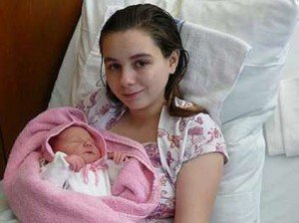
Ergen Gebeliği
Ülkemizde erken yaşta gebelikler sık görülmektedir.
İlk gebelik deneyimi 15 yaş kadınlarda % 2, 19 yaş kadınlarda % 23 oranındadır.
Ergen gebeliği sırasında; anemi, düşük doğum ağırlığı, erken doğum ve doğumun yan etkileri erişkinlere göre daha sık olarak görülmektedir.
Ergen gebeliğinde anne ölüm hızı erişkin kadınlardaki anne ölüm hızına göre 3-4 kat daha fazladır.

Slide 20
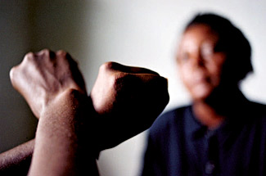
Erken yaşta evlilik şiddeti körüklüyor
Dünyadaki kadınların % 15 - 71’i başta eşi olmak üzere fiziksel ya da cinsel şiddete uğramaktalar. Şiddet kadınlarda yaralanmalar başta olmak üzere istenmeyen gebeliklere, cinsel yolla bulaşan hastalıklara, depresyona ve kronik hastalıklara neden olmaktadır.
Bazı çalışmalar 15 yaş altındaki her 5 kızdan 1’inin cinsel istismara uğradığını göstermektedir.

Slide 21
Çocuk yaşta evlilik, kadınların kamusal alanda yer almalarını sınırlandırırken, özel yaşamlarında daha az söz sahibi olmalarına neden olmaktadır. Kamusal yaşama katılım açısından en önemli göstergelerden biri, kadınların eğitim düzeyidir. Kadınların eğitim düzeyinin düşüklüğü, kız çocuklarının erken evliliklerinin hem nedeni hem de sonucudur.

Slide 22
ANA MESAJ
Bir kız çocuğu evliliği geciktirdiğinde, herkes fayda sağlar. Geç evlenen kız çocuğunun okula devam etme, çalışma ve elde ettiği geliri tekrar ailesine yatırma olasılığı daha yüksektir. Özellikle, geç yaşta evlenen kız, çocuk yapıp yapmayacağına, ne zaman ve kaç çocuk doğuracağına karar vermek için daha yetkindir. Kız çocuklarına yatırım yapıldığında, bundan herkes fayda sağlar: kız çocuklarının aileleri, içinde yaşadıkları toplumlar ve daha da önemlisi, kız çocuklarının kendileri.

Slide 23
ÇOCUK İSTİSMARI

Slide 24
Çocuk istismarı nedir?
0-18 yaş grubundaki çocuğun;
Sağlığını,
Fiziksel gelişimini,
Psiko-sosyal gelişimini
bilerek veya bilmeyerek olumsuz etkileyen her türlü harekete “ÇOCUK İSTİSMARI” denir.

Slide 25
İstismar çeşitleri nelerdir?
Fiziksel istismar
Duygusal istismar
Ekonomik istismar
Cinsel istismar

Slide 26
Fiziksel İstismar
Çocuğun kaza dışı sebeple bir yetişkin tarafından yaralanması ve hırpalanmasıdır.
Bir tokattan başlayarak çeşitli aletlerin kullanılmasına kadar devam edebilir
En yaygın rastlanılan ve belirlenmesi en kolay olan istismar tipidir.

Slide 27
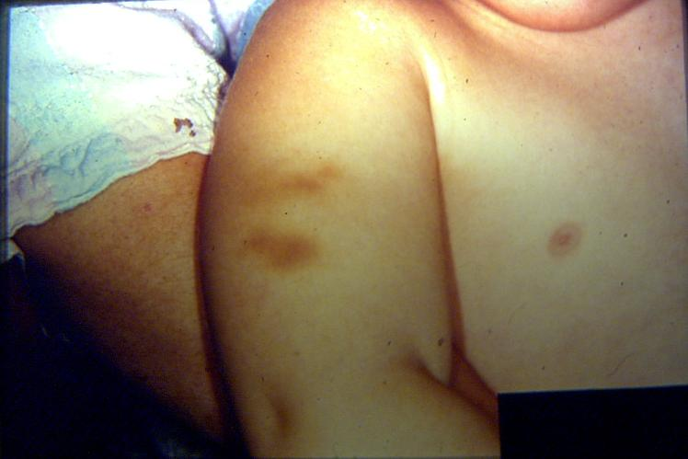

Slide 28
Duygusal İstismar
Çocuğun gereksinim duyduğu ilgi, sevgi ve bakımdan yoksun bırakılarak psikolojik hasara uğratılmasıdır
Tanımlanması en zor ancak en sık gerçekleşen istismar türüdür

Slide 30
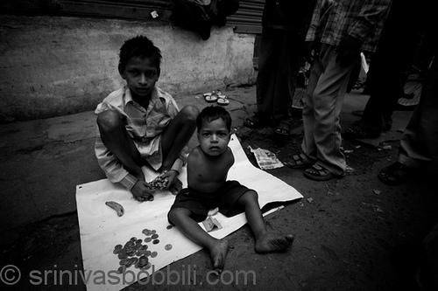
Ekonomik İstismar
Çocuğun fiziksel ve zihinsel gelişimini olumsuz etkileyen, yaşı ve gücü ile orantılı olmayan işlerde ucuz emek olarak çalıştırılmasıdır.

Slide 31
CİNSEL İSTİSMAR
Çocuğun kendisinden büyük bir kişi tarafından cinsel haz amacı ile zorla ya da ikna edilerek cinsel etkileşime maruz bırakılması(kullanılması).
Cinsel istismar diğer bir çocuk tarafından eğer bu çocuğun diğeri üzerinde belirgin bir gücü veya kontrolü söz konusuysa veya belirgin bir yaş farkı varsa da istismardır.”

Slide 32
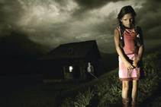

Slide 33
İstismar Sayılabilecek davranışlar
Karşı cinsten birinin izinsiz olarak birine dokunması, sürtünmesi,(yaşıtlar arasında)
Yetişkin birinin karşı cinsten birinin izni olsa bile ona dokunması, sarılması, okşaması
Karşı cinsten birinin bilerek başkasının yanında mahrem yerleriyle oynaması
Yaşça büyük birinin kendisine dokunulmasını istemesi (masaj yaptırması, kaşıtması)
Yaşça büyük tanıdık yada yabancı birinin kendinden küçük olanlara sebepsiz hediye alması
Cinsel içerikli küfür ve konuşmalarda bulunması
Cinsel içerikli resim, görüntü izletmesi

Slide 34
18 yaşını doldurmuş birinin 18 yaşını doldurmamış biriyle flört, yada arkadaşlık kurması..
18 yaşını doldurmamış bireyler arasında 4 yaş farkı bulunan arkadaşlıklar

Slide 35
Dokunma nedir ?
Dokunmak birbirimizle iletişim kurmanın önemli bir yoludur.
Dokunmanın “ iyi dokunma” ve “kötü dokunma” olmak üzere iki şekli vardır.

Slide 38
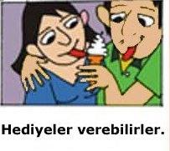
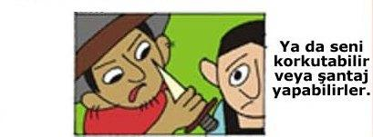

Slide 39
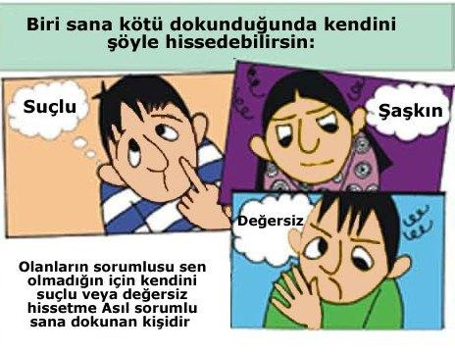
Kötü dokunma olursa çocuklar kendilerini nasıl hissedebilir ?

Slide 40
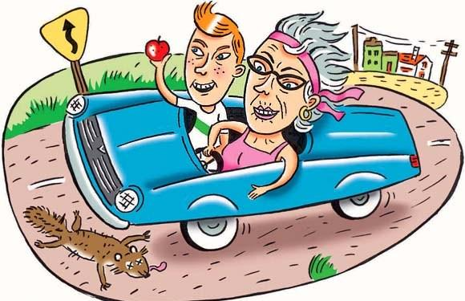
Sen yolda yürürken yanına araba yanaşıp sana biri adres sorsa, kendilerini o adrese götürmelerini isterse ne yaparsın ?
Paketlerimi evime çıkarmama yardım eder misin diyen bir yabancıya yardım eder misin ?

Slide 41
14yaşındaki birine 18-19 yaşında birisi gelse onunla arkadaş olmak istediğini söylese ne yapmalısın ? Neden?
Arkadaşlıklar aynı yaş gruplarında olmalıdır. Okuldan yada kendi yaş grubundan kişilerle arkadaşlık etmelisin.

Slide 42
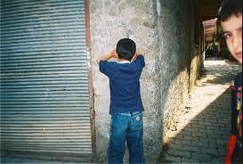
Oyun oynarken insanların kalabalık olduğu yererde oynanmalı
Tenha yerlerde oyun oynanmamalı
Tenha yerler nelerdir?
Issız sokaklar(Akşam karanlık olduktan sonra sokaklar),parklar, inşaat alanları, insanların kullanmadıkları evler, bahçeler…..

Slide 43
Cinsel istismarcı kim olabilir?
İstismarcıların %96’sı erkek
%63,5’u çocuğun tanıdığı,
İstismarcı;
Sanılanın aksine, serseri görünümlü, pis biri değildir.
Çocukların güvenini kazanabilen, onlarla yakın ilişki kurabilen, düzgün görünümlü insanlardır.
Olguların % 50’sinde aileden birisi, olguların % 70’inde ailenin tanıdığı birisi, %90’ı çocuğun tanıdığı birisidir

Slide 44
Kimler cinsel istismara uğrar?
Cinsel istimara uğrayanların
%71’i kız,
%29’u erkek çocuklardır.

Slide 45
CİNSEL İSTİSMARA MARUZ KALAN ÇOCUKLARIN YAŞA GÖRE DAĞILIMLARI İNCELENDİĞİNDE;
%30’unun 2-5
%40’ının 6-10
%30’unun 11-17
Yaş grubunda olduğunu görüyoruz.
Bir başka deyişle kurbanların %70’ini küçük yaş grubu oluşturmaktadır.

Slide 46
İstismardan kurtulmanın en iyi yolu anlatmak ve istismarcıyı tecrit etmektir

Slide 47
İstismar olayını niçin anlatmalıyız?
İstismara maruz kalan bireylerin mutlaka psikolojik destek almaları gerekir. Yaşanılan travmanın etkisinden kurtulmaları yada etkinin azalması için bu şarttır.
Mağdurların yaşadığı travmayla baş edebilmesi için mutlaka yaşadıklarını güveneceği birine anlatmalıdır.(uzman kişiler tercih edilmelidir.)
Mağdur kendini düşünmelidir. Çünkü hayatı değişen kişiler kendileridir. İstismarcı kim olursa olsun mutlaka şikayet edilmelidir.
İstismarcı kişiler asla bir defaya mahsus eylemde bulunmazlar. Onlar canı her istediğinde eylemde bulunur.
İstismarcı kişi bir kişi ile yetinmez ağına düşürdüğü kişi sayısı ne kadar çok ise o kadar kendisi ile övünür.

Slide 48
İstismar olayını neden uzman kişilerle paylaşmalıyız ?
Çünkü;
İstismar olayı sonuçları ve boyutlarıyla karmaşık bir olgudur.
Sizi en iyi anlayabilecek kişiler alanında uzman kişilerdir. Çünkü bu işin eğitimini almışlardır.
Sizin için en iyi çözümü ve yardımı sağlayacak olan kişilerdir.
Kendinizi uzman kişilerin yanında rahat ve güvende hissedersiniz.
Anlatılan konuları kimseyle paylaşmaz(Gizlilik esastır.)
Uzman kişiler çocuğun yüksek menfaatini esas alır.(Çocuk için en iyisi neyse onu hayata geçirmekle mükelleftir.)

Slide 49
BEDENİMİZİ KORUMA
Çok iyi tanımadığınız kişilerle baş başa vakit geçirmeyin.
Sanal ortamlarda tanımadığınız insanlarla arkadaşlık yapmayın.
Msn ve facebookta özel görüntülerinizi paylaşmayın tanımadığınız kişilerle görüntülü görüşme yapmayın
!

Slide 51
SİZCE BU OLAYDAKİ YANLIŞLAR NELERDİR?
Tanımadığı bir kişinin arkadaşlık isteğini kabul etmesi
Buluşma isteğini kabul etmesi
Tehdit edildiği halde bunu ailesiyle paylaşmaması
Korktuğu ve gizlediği için buluşmaya devam etmesi
Bütün bunlara rağmen böyle bir kişinin arabasına binmesi

Slide 52
BEDENİMİZİ KORUMA VE CİNSEL İSTİSMAR
Yeni tanıştığınız kimselerin sizi eve ya da gideceğiniz yere bırakma tekliflerini kabul etmeden önce iyi düşünün.
Kendi başınıza gidip dönemeyeceğiniz koşullarda bir yere iyi tanımadığınız birinin eşliğinde gitmeyin.

Slide 53
BEDENİMİZİ KORUMA VE CİNSEL İSTİSMAR
Sürekli sizin yerinize karar vermeye çalışan, size nasıl davranmanız gerektiğini söyleyen, sizi sürekli kendi istekleri doğrultusunda zorlayan kişilerle arkadaşlık yaparken dikkatli olun.

Slide 54
Hayırım, hayır
“A…arkadaşları ile bir kafeteryaya gider. Arkadaşları ona bir sigara verirler, içmesini söylerler. A…o güne kadar merak etmesine karşın hiç sigara içmemiştir. “Ben içmiyorum” der. Fakat arkadaşları “Sensiz tadı tuzu mu olur, büyüdün artık, süt çocuğu, ana kuzusu değilsin, bir dene kim bilecek ki…vallahi bir daha konuşmam, sen bizim arkadaşımız, kardeşimiz (kankamız) değil misin, hadi birazdan arkadaşlar da gelir sinemaya gideriz…istediğini yaparız” diyerek teşvik ederler.

Slide 55
‘Hayır’ diyebilme yöntemleri
HAYIR | “Hayır”, “Hayır teşekkürler” “Hayır olmaz”
MAZERET BİLDİRME | “Hayır teşekkürler, sigara dumanından çok rahatsız oluyorum, beni öksürtüyor.”
ATLATMA | “Hayır, teşekkürler, şimdi değil.”
KONUYU DEĞİŞTİRMEK | “Hayır teşekkürler, ben bir bardak su alabilir miyim?”
HAYIR TEKRARI | “Hayır içmiyorum. Hayır teşekkürler.”
YÜRÜYÜP GİTMEK/ ORTAMDAN SAKINMAK | “Hayır” de ve ortamı terk et.

Slide 56
BEDENİMİZİ KORUMA VE CİNSEL İSTİSMAR
Evinizde yalnızken kapı ve pencerelerinizi kilitli tutun.
Tanımadığınız ve güvenmediğiniz kişilere kapıyı açmayın.
!

Slide 57
BEDENİMİZİ KORUMA VE CİNSEL İSTİSMAR
Çevrenize dikkat edin ve tehlikeli olabileceğini düşündüğünüz durumlardan kaçının.
Her zaman çevrenizden gelebilecek tehlikelere karşı uyanık olun.

Slide 58
BEDENİMİZİ KORUMA VE CİNSEL İSTİSMAR
Bazen tehlikeler sandığımız gibi dışarıdan değil de çok yakınımızdan hatta aile içinden bile gelebilir.
Bu tür durumlarda ailenin zarar göreceği kaygısı dahi taşınsa kesinlikle saklanmamalıdır.

Slide 59
BEDENİMİZİ KORUMA VE CİNSEL İSTİSMAR
Aynı kişi ya da kişiler tarafından yinelenen tarzda laf atma, takip edilme, telefon sapıklığı gibi cinsel tacizlere, saldırılara maruz kalındığında sadece sözle de olsa çevrenizi bilgilendirin, bu tür durumlarla karşılaştığınız da asla saklamayın güvendiğiniz bir yetişkinle ( Rehber öğretmen, öğretmen, anne baba, polis, savcılık) paylaşın.

Slide 60
BEDENİMİZİ KORUMA VE CİNSEL İSTİSMAR
Cinsel istismar oluşmuşsa mutlaka önce polise başvurulmalı vücutta ve giysilerde hiçbir temizlik yapılmadan muayeneye gidilmelidir.
Banyo yapmak, giysileri değiştirmek gibi davranışlar saldırganın ve suçun belirlenmesinde yardımcı olabilecek ipucu ve kanıtların yok olmasına yol açabilir.

Slide 61
BEDENİMİZİ KORUMA VE CİNSEL İSTİSMAR
Bir yakınınız ya da arkadaşınız cinsel saldırıya uğrarsa ve ona destek olmak isterseniz yapacağınız en iyi şey bu kişiyi dinlemeye hazır olduğunuzu ona göstermeniz, onu dinleyerek inandığınızı, bunun onun suçu olmadığını, olanlardan dolayı üzgün olduğunuzu ve yardıma hazır olduğunuzu belirtmektir.
Bu kişi büyük olasılıkla korku, güvensizlik ve yalnızlık duyguları içinde olacaktır. Bu nedenle onunla vakit geçirmeniz ve gündelik hayatında destek olmanız çok yararlı olacaktır.

Slide 62
DUR…
DOKUNMA
DUR…
1. Hiç kimsenin senin, özel yerlerine dokunmaya hakkı yoktur.
2. Hiç kimsenin seni kendi, özel yerlerine dokundurtmaya hakkı yoktur.
3. Birisinin senden özel yerlerine dokunmanı istemesi ya da seninkilere dokunması saklayacağın bir SIR değildir.
Anlatmama sözü vermiş olsan bile, anlatırsan başına çok kötü şeyler geleceği söylenmiş olsa bile, güvendiğin birine anlatmalısın.
Mutlaka söylemelisin
Sır saklaman gerektiği doğrudur KÖTÜ BİR SIRDIR.
Ama bu saklanmaması gereken

Slide 63
Böyle bir durumla karşılaştığınızda
Okulun Rehberlik Servisine
Rehberlik ve Araştırma Merkezine
Sosyal Hizmetler ve Çocuk Esirgeme Kurumu İl Müdürlükleri
Baroların Çocuk Hakları Merkezleri
Emniyet Müdürlüğü Çocuk Polisi Şubeleri
Hastaneler bünyesindeki Çocuk Koruma Merkezi/Birimleri

Slide 64
HER VATANDAŞ ÇOCUĞA KARŞI İŞLENMEKTE OLAN İSTİSMAR SUÇUNU BİLDİRMEKLE YÜKÜMLÜDÜR.
T.C.K. MADDE 278

Slide 65
SEMİNERE KATILIMINIZ İÇİN TEŞEKKÜR EDERİZ.

